Slide 1


无人机系统工程应用
第 7 讲
无人机的姿态解算

Slide 2

内容提要
MPU6050
IMU 原始数据获取
四元数与互补滤波

Slide 3
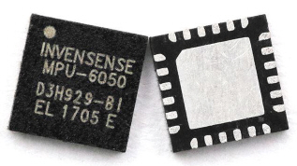
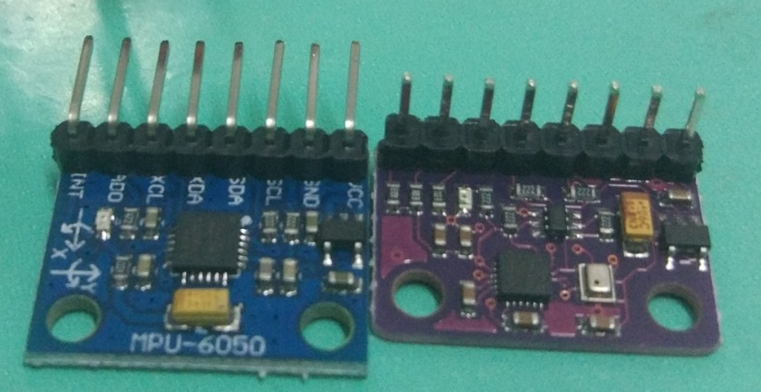
MPU6050
三轴陀螺仪 – 转动角速度
三轴加速度计 – 重力加速度
I2C 串行通讯 （Max: 8KHz）
量程可调
自带 DMP （Max: 100Hz）
内置 16bit ADC
可使用 INT 外部中断
QFN24 封装

Slide 4
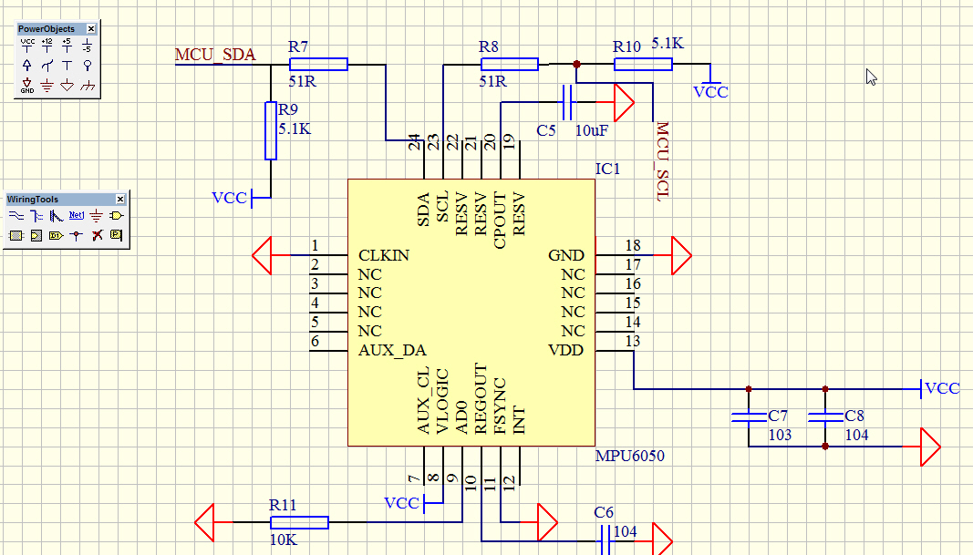
MPU6050
MPU6050 最小系统
SDA 和 SCL 管脚接 MCU I2C
SDA 和 SCL 管脚拉高
VLOGIC 管脚必须接 3v3
135°C 锡浆 180°C 风枪吹焊

Slide 5
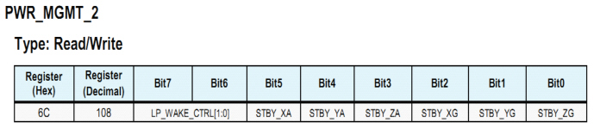
MPU6050
工作原理
无指令集
双向数据通讯 – 半双工
全部是 8 位寄存器
读写靠 I2C 完成
117个寄存器（8位）
* 所有功能通过寄存器读写来完成
读写协议：I2C串行通讯
惯性数据自动更新在寄存器
量程等设置有专门的寄存器
操作 MPU6050 就是操作寄存器
寄存器不易损坏
写寄存器：写地址->写数据
读寄存器：写地址->读数据

Slide 6
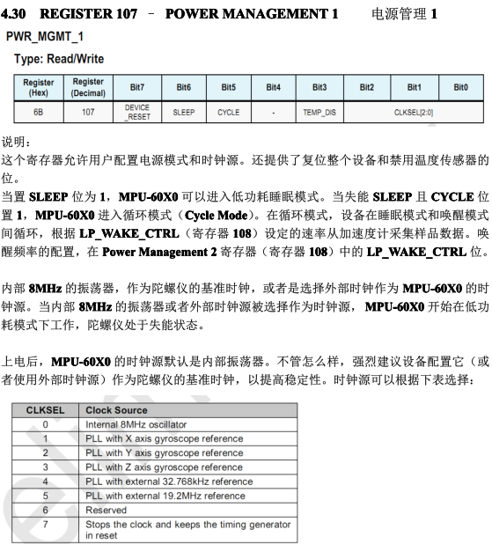
MPU6050
例：电源管理寄存器-1
DEVICE_RESET
Datasheet 有详细说明
先按功能确定每一位
所有位形成最终数据
通常用 16 进制填数
1：复位各寄存器，完成后置0
SLEEP
1：进入睡眠模式
0：正常模式
CYCLE
1：睡眠模式和唤醒模式间循环
0：正常模式
移位操作会比较方便
修改功能大都采用位操作
寄存器绝大多数可读写
地址是寄存器访问的标签
TEMP_DIS
1：禁止温度传感器
0：使能温度传感器
CLKSEL
选择芯片时钟

Slide 7
内容提要
MPU6050
IMU 原始数据获取
四元数与互补滤波

Slide 8
IMU 原始数据获取
STM32 软件 I2C 通讯
#define MPU_IIC_SCL PBout(10)
#define MPU_IIC_SDA PBout(11)
#define MPU_READ_SDA PBin(11)
RCC_APB2PeriphClockCmd(RCC_APB2Periph_GPIOB, ENABLE);
GPIO_InitStructure.GPIO_Pin = GPIO_Pin_10|GPIO_Pin_11;
GPIO_InitStructure.GPIO_Speed = GPIO_Speed_50MHz;
GPIO_InitStructure.GPIO_Mode = GPIO_Mode_Out_PP;
GPIO_Init(GPIOB, &GPIO_InitStructure);
任意空闲端口
普通推挽输出
#define MPU_SDA_IN()
{GPIOB->CRH &= (unsigned int) 0xFFFF0FFF;
GPIOB->CRH |= (unsigned int) 8<<12;}
32 位寄存器，每 4 位设置 1 个管脚
1000 输入模式
#define MPU_SDA_OUT()
{GPIOB->CRH &= (unsigned int) 0xFFFF0FFF;
GPIOB->CRH |= (unsigned int) 3<<12;}
0011 普通推挽输出模式

Slide 9
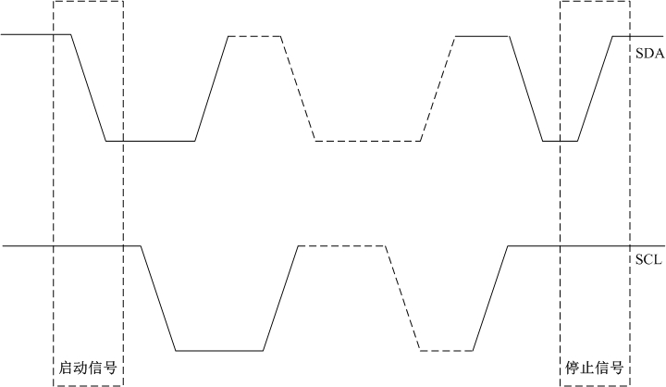
IMU 原始数据获取
I2C 通讯 – 启动/停止
void MPU_IIC_Start(void)
{
MPU_SDA_OUT();
MPU_IIC_SDA=1;
MPU_IIC_SCL=1;
MPU_IIC_Delay();
MPU_IIC_SDA=0；
MPU_IIC_Delay();
MPU_IIC_SCL=0；
}
void MPU_IIC_Stop(void)
{
MPU_SDA_OUT();
MPU_IIC_SCL=0;
MPU_IIC_SDA=0;
MPU_IIC_Delay();
MPU_IIC_SCL=1;
MPU_IIC_SDA=1;
MPU_IIC_Delay();
}
启动：SCL 高电平时
SDA 由高转低
停止：SCL 高电平时
SDA 由低转高

Slide 10
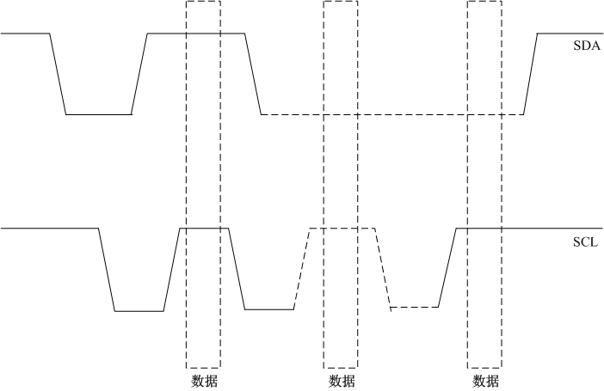
IMU 原始数据获取
I2C 通讯 – 发送/接收
u8 MPU_IIC_Read_Byte(u8 ack)
{
unsigned char i,receive=0;
MPU_SDA_IN();
for(i=0;i<8;i++ )
{ MPU_IIC_SCL=0;
MPU_IIC_Delay();
MPU_IIC_SCL=1;
receive<<=1;
if (MPU_READ_SDA) receive++;
MPU_IIC_Delay(); }
if (!ack) MPU_IIC_NAck();
else MPU_IIC_Ack();
return receive;
}
void MPU_IIC_Send_Byte(u8 txd)
{
u8 t;
MPU_SDA_OUT();
MPU_IIC_SCL=0;
for(t=0;t<8;t++)
{
MPU_IIC_SDA=(txd&0x80)>>7;
txd<<=1;
MPU_IIC_SCL=1;
MPU_IIC_Delay();
MPU_IIC_SCL=0;
MPU_IIC_Delay();
}
}
发送：SCL 高电平时
SDA 保持并被发送
更新：SCL 低电平时
SDA 可更改数据

Slide 11
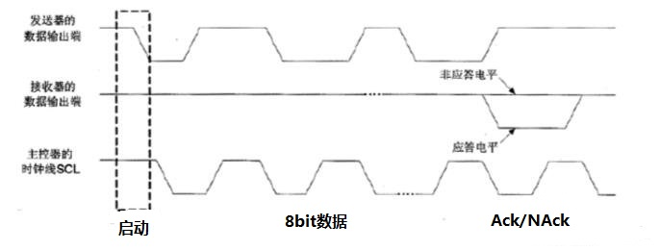
IMU 原始数据获取
I2C 通讯 – 应答
void MPU_IIC_Ack(void)
{
MPU_IIC_SCL=0;
MPU_SDA_OUT();
MPU_IIC_SDA=0;
MPU_IIC_Delay();
MPU_IIC_SCL=1;
MPU_IIC_Delay();
MPU_IIC_SCL=0;
}
void MPU_IIC_NAck(void)
{
MPU_IIC_SCL=0;
MPU_SDA_OUT();
MPU_IIC_SDA=1;
MPU_IIC_Delay();
MPU_IIC_SCL=1;
MPU_IIC_Delay();
MPU_IIC_SCL=0;
}
I2C 以 8 位数据为 1 个单位传送数据，
第 9 位时由接收器返回应答位
SCL 拉低，SDA 保持为低（Ack 有效接收）
或高（Nack 无效接收）
SCL 拉高，应答位被发送

Slide 12
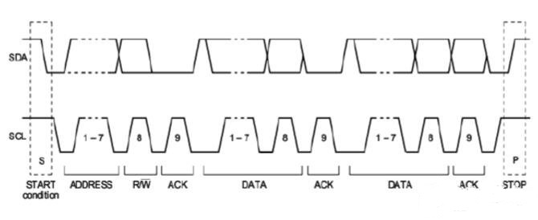
IMU 原始数据获取
I2C 通讯 – 全时序
启动->器件地址+写/读位->应答位->8位数据->应答位->
8位数据->应答位… …应答位->停止

Slide 13
IMU 原始数据获取
I2C 通讯 – 向 MPU6050 发送数据
u8 MPU_Write_Byte (u8 reg, u8 data)
{
MPU_IIC_Start();
MPU_IIC_Send_Byte(MPU_ADDR<<1);
if (MPU_IIC_Wait_Ack())
{ MPU_IIC_Stop(); return 1; }
MPU_IIC_Send_Byte(reg);
MPU_IIC_Wait_Ack();
MPU_IIC_Send_Byte(data);
if (MPU_IIC_Wait_Ack())
{ MPU_IIC_Stop(); return 1; }
MPU_IIC_Stop();
return 0;
}
AD0 管脚接地－> 0x68
AD0 管脚接 3v3－> 0x69
发送 MPU6050 器件号/写模式
发送要写入数据的寄存器地址
发送要写入的数据

Slide 14
IMU 原始数据获取
I2C 通讯 – 从 MPU6050 接收数据
u8 MPU_Read_Byte(u8 reg)
{
u8 res;
MPU_IIC_Start();
MPU_IIC_Send_Byte(MPU_ADDR<<1);
MPU_IIC_Wait_Ack();
MPU_IIC_Send_Byte(reg);
MPU_IIC_Wait_Ack();
MPU_IIC_Start();
MPU_IIC_Send_Byte((MPU_ADDR<<1)|1);
MPU_IIC_Wait_Ack();
res = MPU_IIC_Read_Byte(0);
MPU_IIC_Stop();
return res;
}
发送 MPU6050 器件号/写模式
发送要读取数据的寄存器地址
发送 MPU6050 器件号/读模式
读数据/发送应答，读 1 个寄存器

Slide 15
IMU 原始数据获取
MPU6050 初始化
u8 MPU_Init(void)
{ u8 res;
MPU_Write_Byte (MPU_PWR_MGMT1_REG, 0x80);
delay_ms(100);
MPU_Write_Byte(MPU_PWR_MGMT1_REG, 0x00);
MPU_Write_Byte(MPU_GYRO_CFG_REG, 3<<3);
MPU_Write_Byte(MPU_ACCEL_CFG_REG, 0<<3);
MPU_Write_Byte(MPU_SAMPLE_RATE_REG, 0x07);
res = MPU_Read_Byte(MPU_DEVICE_ID_REG);
if (res == MPU_ADDR)
{ MPU_Write_Byte(MPU_PWR_MGMT1_REG, 0x01);
MPU_Write_Byte(MPU_PWR_MGMT2_REG, 0x00);
return 0; }
else return 1;
}
重启 MPU6050/清寄存器
正常工作模式/8Mhz 内部时钟
2000deg/s 陀螺仪量程
2g 加速度计量程
1Khz 采样频率
读 MPU6050 器件号
x 轴作为陀螺仪参考轴
进入低功耗模式

Slide 16
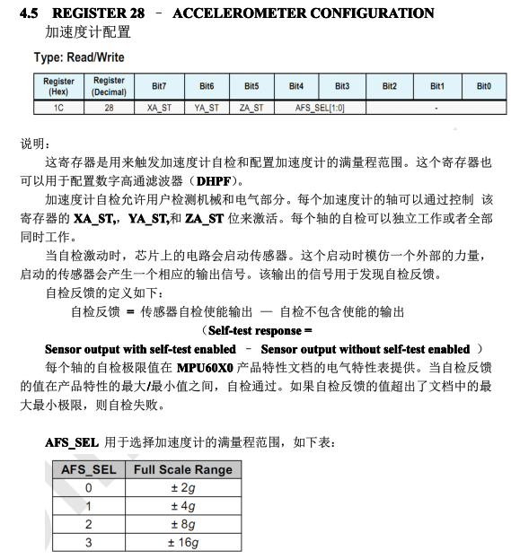
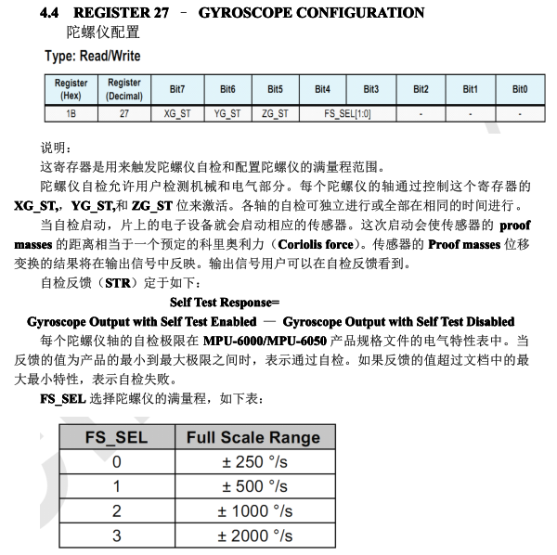
IMU 原始数据获取
陀螺仪/加速度计量程寄存器

Slide 17
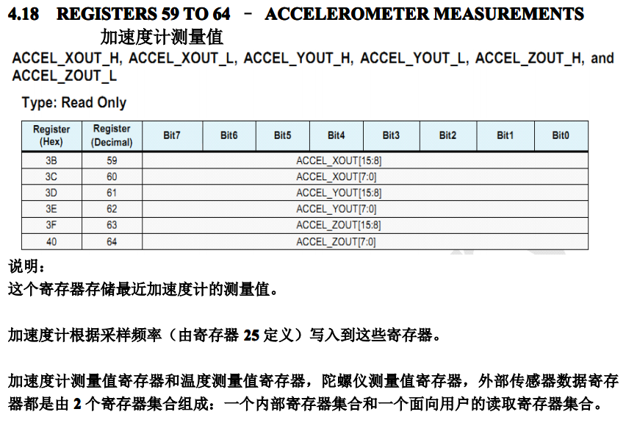
IMU 原始数据获取
加速度计寄存器
6 个 8 位寄存器
地址 0x3B～0x40
高 8 位/低 8 位存放
X-Y-Z 轴顺序存放

Slide 18
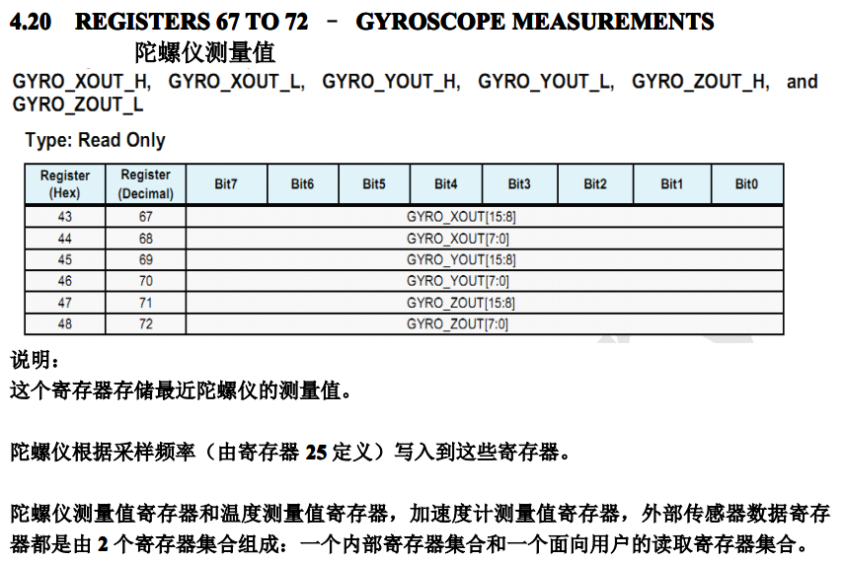
IMU 原始数据获取
陀螺仪计寄存器
6 个 8 位寄存器
地址 0x43～0x48
高 8 位/低 8 位存放
X-Y-Z 轴顺序存放

Slide 19
IMU 原始数据获取
从 MPU6050 读一段数据
u8 MPU_Read_Len(u8 addr, u8 reg, u8 len, u8 *buf)
{ MPU_IIC_Start();
MPU_IIC_Send_Byte(addr<<1);
if (MPU_IIC_Wait_Ack()
{ MPU_IIC_Stop(); return 1; }
MPU_IIC_Send_Byte(reg);
MPU_IIC_Wait_Ack();
MPU_IIC_Start(); MPU_IIC_Send_Byte((addr<<1)|1);
MPU_IIC_Wait_Ack();
while (len)
{ if(len==1) *buf = MPU_IIC_Read_Byte(0);
else *buf = MPU_IIC_Read_Byte(1);
len--; buf++; }
MPU_IIC_Stop(); return 0;
}
发送 MPU6050 器件号/写模式
发送要读取数据的寄存器地址
发送 MPU6050 器件号/读模式
连续读取数据并发送应答

Slide 20
IMU 原始数据获取
获取陀螺仪/加速度计原始数据
u8 MPU_Get_Accelerometer (short *ax, short *ay, short *az)
{ u8 buf[6], res;
res = MPU_Read_Len(MPU_ADDR, MPU_ACCEL_XOUTH_REG,6,buf);
if (res == 0)
{ *ax=((u16)buf[0]<<8)|buf[1]; *ay=((u16)buf[2]<<8)|buf[3];*az=((u16)buf[4]<<8)|buf[5]; }
return res;
}
u8 MPU_Get_Gyroscope (short *gx, short *gy, short *gz)
{ u8 buf[6], res;
res = MPU_Read_Len(MPU_ADDR, MPU_GYRO_XOUTH_REG,6,buf);
if (res == 0)
{ *gx=((u16)buf[0]<<8)|buf[1]; *gy=((u16)buf[2]<<8)|buf[3]; *gz=((u16)buf[4]<<8)|buf[5]; }
return res;
}

Slide 21
内容提要
MPU6050
IMU 原始数据获取
四元数与互补滤波

Slide 22
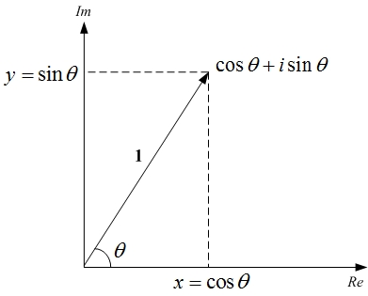
四元数与互补滤波
复数与单位向量旋转
单位向量旋转 90 度 ＝ i
旋转 180 度 ＝ -1
旋转 度 ＝
任一个复数都可化为
单位向量的伸缩再旋转
角

Slide 23
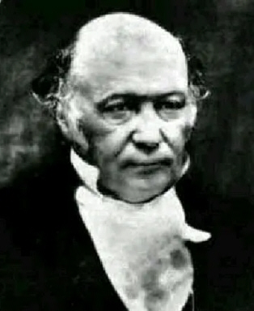
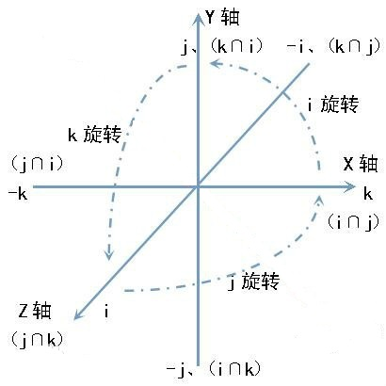
四元数与互补滤波
四元数与三维向量旋转
1843年 Hamilton

Slide 24
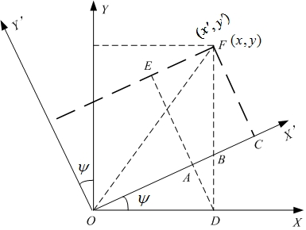
四元数与互补滤波
坐标系旋转
绕 z 轴旋转

Slide 25
四元数与互补滤波
方向余弦矩阵
大地坐标系 -> 飞行器坐标系
俯仰角
滚转角
偏航角

Slide 26
四元数与互补滤波
反解欧拉角
俯仰角
滚转角
偏航角

Slide 27
四元数与互补滤波
四元数表达的方向余弦矩阵
或

Slide 28
四元数与互补滤波
通过四元数方向余弦矩阵反解欧拉角
俯仰角
滚转角
偏航角

Slide 29

四元数与互补滤波
表示旋转的单位四元数
空间中一个向量 P 的旋转可由单位四元数做变换：
设：
A 是单位向量（旋转轴）
向量 P 绕 A 旋转公式为：
2008年 Robert Mahony
可解得：
则表示旋转的单位四元数为：

Slide 30
四元数与互补滤波
四元数与角速度向量
令

Slide 31
四元数与互补滤波
解微分方程组求四元数
一阶龙格库塔法求数值积分

Slide 32
四元数与互补滤波
求加速度误差向量
在 Z 轴（重力方向）上的旋转分量

Slide 33
四元数与互补滤波
修正陀螺仪数据
经验值：

Slide 34
四元数与互补滤波
STM32 程序代码 - 1
float norm;
float vx, vy, vz;
float ex, ey, ez;
// normalise the measurements
norm = sqrt(ax*ax + ay*ay + az*az);
if (norm >= 0.01)
{ ax = ax / norm;
ay = ay / norm;
az = az / norm; }
else
{ ax=0; ay=0; az=0; }
// estimated direction of gravity
vx = 2*(q1*q3 - q0*q2);
vy = 2*(q0*q1 + q2*q3);
vz = q0*q0 - q1*q1 - q2*q2 + q3*q3;
// calculate the error
ex = (ay*vz - az*vy);
ey = (az*vx - ax*vz);
ez = (ax*vy - ay*vx);

Slide 35
四元数与互补滤波
STM32 程序代码 - 2
// integral error scaled integral gain
exInt = exInt + ex*Ki*2.0*halfT;
eyInt = eyInt + ey*Ki*2.0*halfT;
ezInt = ezInt + ez*Ki*2.0*halfT;
// adjusted gyroscope measurements
gx = gx + Kp*ex + exInt;
gy = gy + Kp*ey + eyInt;
gz = gz + Kp*ez + ezInt;
// integrate quaternion rate and normalise
q0 = q0_last + (-q1_last*gx - q2_last*gy –
q3_last*gz)*halfT;
q1 = q1_last + (q0_last*gx + q2_last*gz –
q3_last*gy)*halfT;
q2 = q2_last + (q0_last*gy - q1_last*gz +
q3_last*gx)*halfT;
q3 = q3_last + (q0_last*gz + q1_last*gy –
q2_last*gx)*halfT;

Slide 36
四元数与互补滤波
STM32 程序代码 - 3
*pitch = asin(-2*q1*q3 +
2*q0*q2)*57.3;
*roll = atan2(2*q2*q3 + 2*q0*q1,
-2*q1*q1 - 2*q2*q2 + 1)*57.3;
*yaw = atan2(2*q1*q2 + 2*q0*q3,
-2*q2*q2 - 2*q3*q3 + 1)*57.3;
// normalise quaternion
norm = sqrt(q0*q0 + q1*q1 +
q2*q2 + q3*q3);
if (norm >= 0.01)
{ q0 = q0 / norm;
q1 = q1 / norm;
q2 = q2 / norm;
q3 = q3 / norm; }
else
{ q0 = 0; q1 = 0; q2 = 0; q3 = 0; }
q0_last = q0;
q1_last = q1;
q2_last = q2;
q3_last = q3;

Slide 37
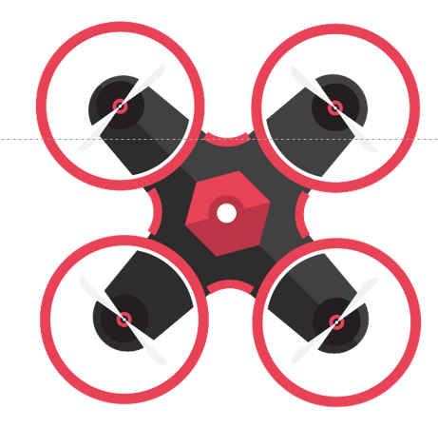

本 次 课 程 结 束

